Slide 1
Algebra
10-sinf
Mavzu:
Davriy jarayonlar va ularni kuzatish

Slide 2
Mustaqil bajarish uchun berilgan mashqlarni tekshirish
106-mashq. Parabolaning simmetriya o‘qini toping:
$a) y=(x−2)(x−6),$
$b) y=x(x−4),$
Yechish.
$a) y=(x−2)(x−6),$
$y=0, x_{1}=2,$ $x_{2}=6,$
$$x=\frac{x_{1}+ x_{2} }{2}=\frac{2+6}{2}=4$$
$$x=4$$
$b) y=x(x−4),$
$y=0, x_{1}=0,$ $x_{2}=4,$
$$x=\frac{x_{1}+ x_{2} }{2}=\frac{0+4}{2}=2$$
$$x=2$$

Slide 3
Mustaqil bajarish uchun berilgan mashqlarni tekshirish
107-mashq. Parabolaning simmetriya o‘qini toping:
$$a) y=x^{2}+6x+2;$$
$$b) y=x^{2}−8x−1.$$
Yechish.
$$a) y=x^{2}+6x+2;$$
$$a=1, b=6$$
$$x=\frac{−b}{2a}=\frac{−6}{2∙1}=\frac{−6}{2}=−3$$
$$x=−3$$
b$) y=x^{2}−8x−1$
$$a=1, b=−8$$
$$x=\frac{−b}{2a}=\frac{−(−8)}{2∙1}=\frac{8}{2}=4$$
$$x=4$$

Slide 4
Mustaqil bajarish uchun berilgan mashqlarni tekshirish
108-mashq. Parabola uchi $− O(x_{0};y_{0})$ nuqta koordinatalarini toping:
$$a) y=x^{2}−4x+7;$$
$$b) y=x^{2}+2x+5.$$
Yechish.
$$a) y=x^{2}−4x+7;$$
$$a=1, b=−4$$
$$x_{0}=\frac{−b}{2a}=\frac{−(−4)}{2∙1}=\frac{4}{2}=2$$
$$x_{0}=2$$
$$y_{0}=3$$
$$y={x_{0}}^{2}−4x_{0}+7=2^{2}−4∙2+7=4−8+7=3$$
$O(2;3)$
$$b) y=x^{2}+2x+5$$
$$a=1, b=2$$
$$x_{0}=\frac{−b}{2a}=\frac{−2}{2∙1}=\frac{−2}{2}=−1$$
$$x_{0}=−1$$
$$y_{0}=4$$
$$y={x_{0}}^{2}+2x_{0}+5={\left(−1\right)}^{2}+2∙\left(−1\right)+5=1−2+5=4$$
$O(−1;4)$

Slide 5
Davriy jarayonlar va ularni kuzatish
Ma’lum bir muddatdan keyin takrorlanadigan jarayonlarga davriy jarayonlar deyiladi.
Davriy jarayonlar tabiatda va texnikada keng tarqalgan. Ularga misollar keltiraylik:
yil fasllari bo‘yicha ob-havoning o‘zgarishi;
oylardagi o‘rtacha temperaturaning o‘zgarishi;
kun va tunning davomiyligi;
dengiz qirg‘og‘i yonidagi suv chuqurligi;
hayvonlar soni;
quyosh faolligining o‘zgarishi;
Mexanikada, elektrotexnikada davriy tebranishlar.

Slide 6
Davriy jarayonlar va ularni kuzatish
Bu jarayonlarda muayyan vaqt oraliqlarida takrorlanib turadigan holatlar kuzatiladi. Ular vaziyatga qarab davriy, tebranadigan yoki siklik deyiladi.
Masalan, Janubiy Afrikadagi Keyptaun shahrida oylik maksimal temperaturaning o‘zgarishini ifodalovchi jadvalni qayarlik:
Oy | Yan | Fev | Mar | Apr | May | Iyun | Iyul | Avg | Sen | Okt | Noy | Dek
Temp (0 °C) | 28 | 27 | 25,5 | 22 | 18,5 | 16 | 15 | 16 | 18 | 21,5 | 24 | 26
Bu ma’lumotlarni grafik ko‘rinishda ifodalaylik. Buning uchun ordinatalar o‘qi temperaturani, abssissalar o‘qi esa oyning tartib raqamini (masalan, fevral uchun t=2) bildirsin.

Slide 7
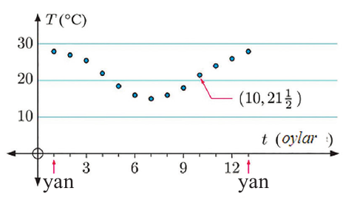
Davriy jarayonlar va ularni kuzatish
Boshqa oylar uchun ham o‘rtacha temperatura o‘zgarishini taqribiy aks ettiruvchi grafikni davom ettirsak bo‘ladi:

Slide 8
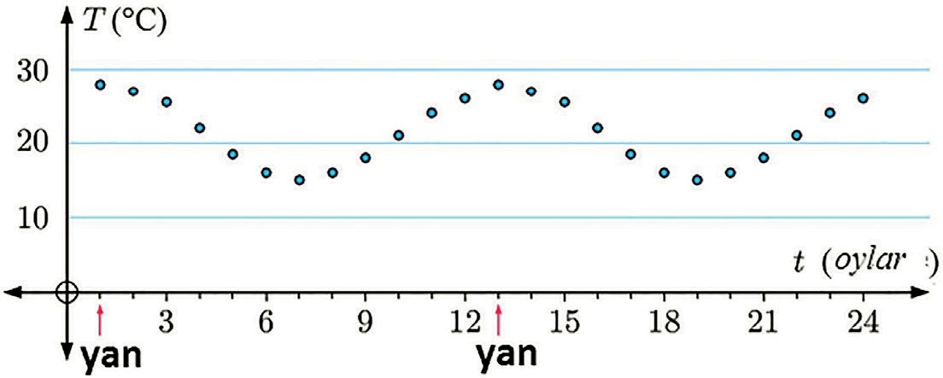
Davriy jarayonlar va ularni kuzatish
yan
yan
Agar y=f(t) funksiya t oyda o‘rtacha temperaturani ifodalasa, f(0)=f(12)=f(24)=..., f(1)=f(13)=f(25)=... va h.k. kabi qonuniyat, umumiy holda, ixtiyoriy t uchun f(t+12) bo‘lishi kuzatilmoqda. Bunda takrorlanish kuzatiladigan 12 oy muddatni davr deb aytamiz.

Slide 9
Davriy jarayonlar va ularni kuzatish
G‘ildirak to‘g‘ri chiziq bo‘ylab aylanib harakat qilsa, undagi tayin bir belgilangan nuqta sikloida deb nomlangan egri chiziq bo‘yicha davriy harakat qiladi.
Aytish joizki, sikloida y=f(x) ko‘rinishdagi tenglamaga ega emas.
A
Davriy funksiyalar grafiklari quyidagi shaklga ega:

Slide 10
Davriy jarayonlar va ularni kuzatish
Bosh o‘q tenglamasi quyidagicha topiladi: $y=\frac{max+min}{2}, \text{bunda} \text{max}\text{ –} \text{funksiyaning} \text{eng} \text{katta}\text{, }\text{min} \text{esa} \text{eng} \text{kichik} \text{qiymati}\text{.}$
Davriy funksiya grafigi quyidagi tarkibiy qismlarga ega:
amplituda $=\frac{max−min}{2}$

Slide 11
Misollar yechish
113-mashq.
Har bir hol uchun ma’lumotlarni grafik ko‘rinishda tasvirlang va ularning davriy−davriymasligi to‘g‘risida xulosa chiqaring.
a) | x | 0 | 1 | 2 | 3 | 4 | 5 | 6 | 7 | 8 | 9 | 10 | 11 | 12
 | y | 0 | 1 | 1,4 | 1 | 0 | −1 | −1,4 | −1 | 0 | 1 | 1,4 | 1 | 0
b) | x | 0 | 1 | 2 | 3 | 4
 | y | 4 | 1 | 0 | 1 | 4

Slide 12
Misollar yechish
114-mashq. Quyidagi jadvalda g‘ildirak to‘g‘ri chiziq bo‘ylab aylanib harakat qilsa, unda belgilangan nuqtaning harakatini ifodalovchi kattaliklar keltirilgan:
a) balandlikning masofaga bog‘liqligini grafik ko‘rinishda ifodalang;
b) bu jarayon davriymi? Agar davriy bo‘lsa, o‘q tenglamasini, funksiyaning maksimumini, davrini, amplitudasini toping.
Masofa (sm) | 0 | 20 | 40 | 60 | 80 | 100 | 120 | 140 | 160 | 180 | 200 | 220 | 240 | 260 | 280 | 300 | 320 | 340 | 360 | 380 | 400
Balandlik (sm) | 0 | 6 | 23 | 42 | 57 | 64 | 57 | 42 | 23 | 6 | 0 | 6 | 23 | 42 | 57 | 64 | 57 | 42 | 23 | 6 | 0
$$max=64, min=0.$$
$$bosh o‘q=\frac{64+0}{2}=32$$
$$T=300−100=200$$
$$amplituda=\frac{64−0}{2}=32$$

Slide 13
Mustaqil yechish uchun topshiriq
Darslik II qismining 26-sahifasidagi
115-mashqni yechish

